Slide 1
Interaktivno grafičko okruženje za demonstraciju renderovanja trodimenzionalnih objekata
Jovan Srdanov RA 145/2019

Slide 2
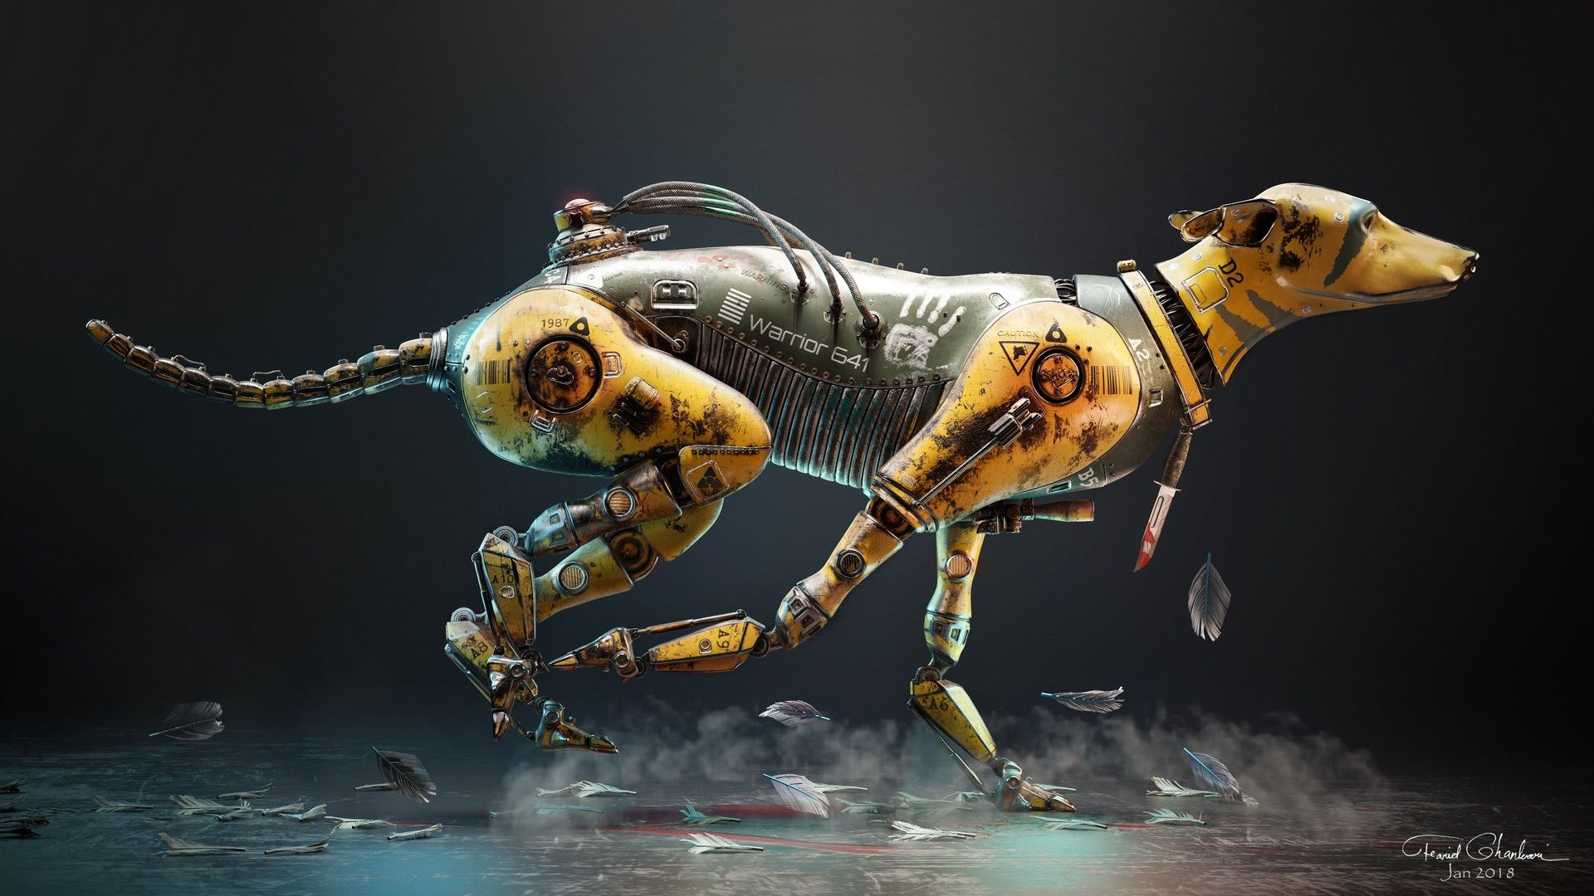
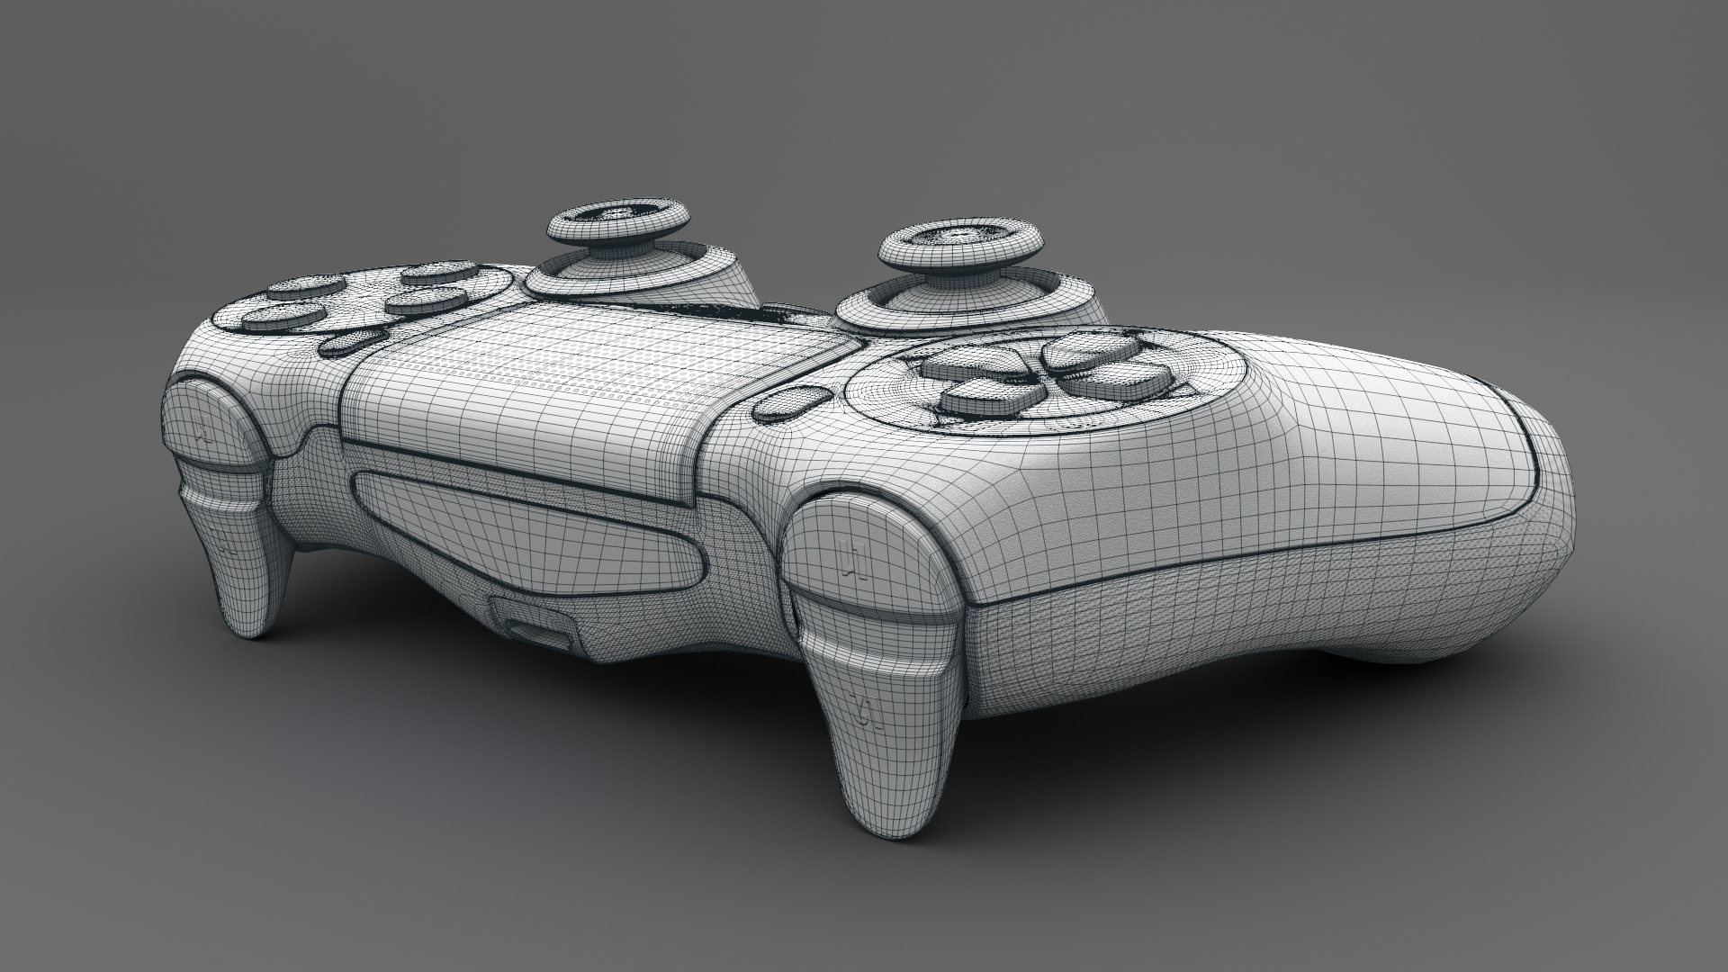
Računarska grafika
Notes:
Računarska grafika se bavi stvaranjem i prikazom slika na računarima. Koristi se u mnogim industrijama i svakodnevnom životu, utičući na način kako komuniciramo i koristimo digitalne uređaje.
Često se istraživanja u računarskoj grafici usredsređuju na matematičke i fizičke koncepte, zanemarujući korisničko iskustvo. Nedostatak interaktivnosti i stvarnog prikaza može otežati razumevanje ovih kompleksnih pojmova.
Ovaj rad ima za cilj razvoj aplikacije koja će omogućiti korisnicima da interaktivno istražuju računarsku grafiku, pružajući im veću kontrolu i dublje razumevanje ovih koncepta.

Slide 3
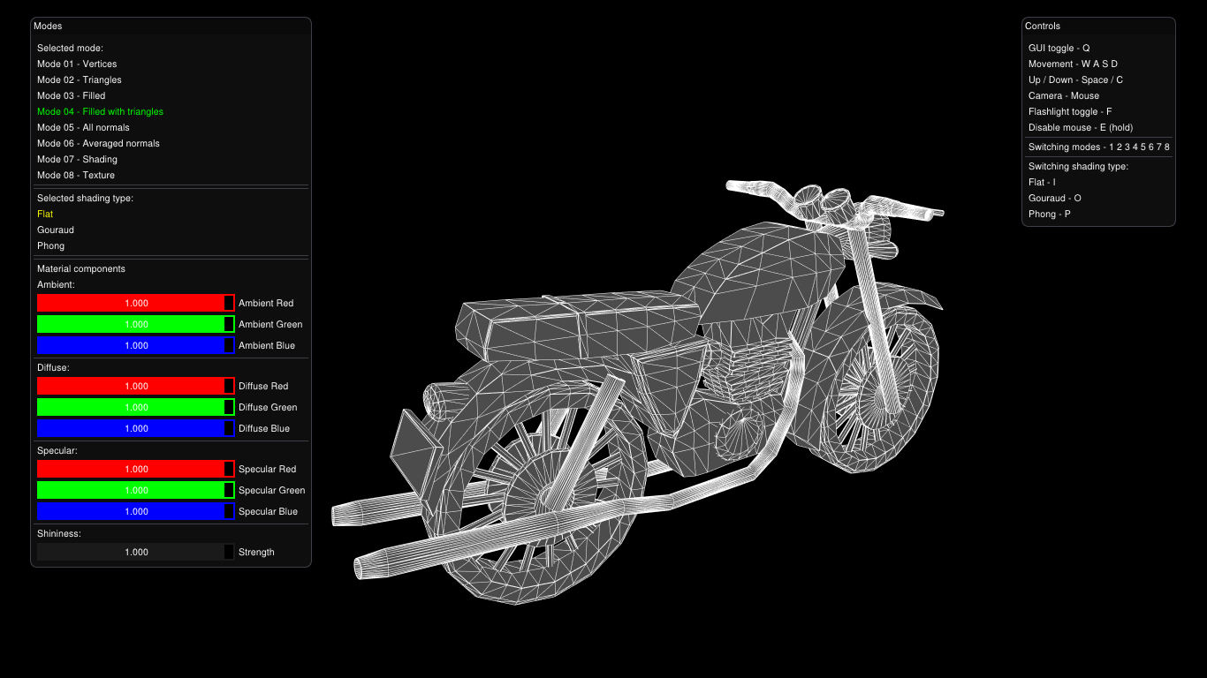
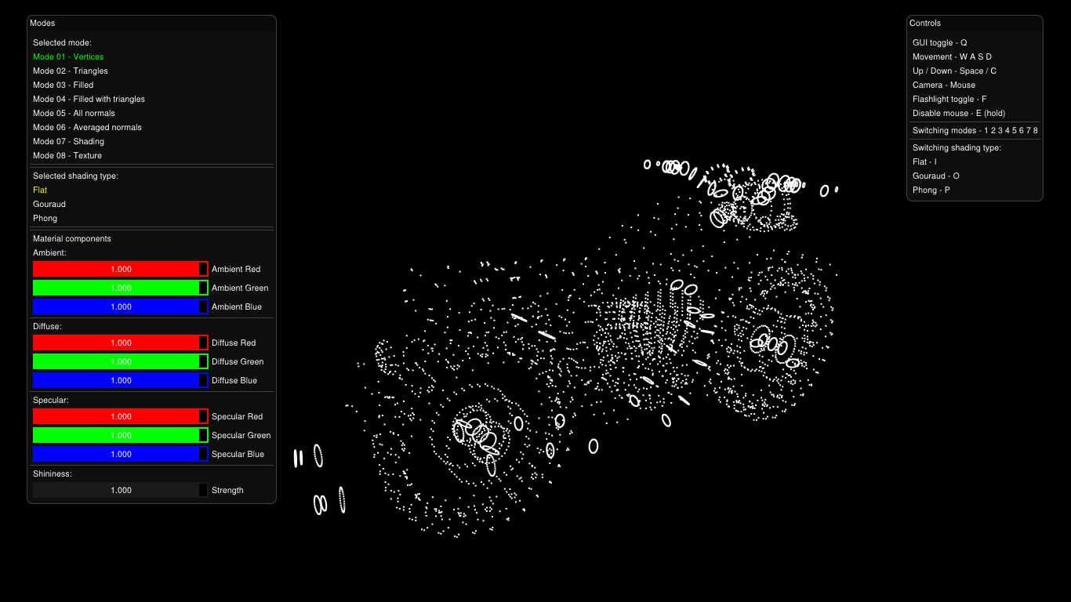
Osnovni koncepti - temena i model
Notes:
temena su osnovna gradivna jedinica rac graf, normale, pozicija, boja tekstura
model desno predstavljen pomocu spojenih temena i jednobojnih trouglova
model ovakav ne daje zadovoljavajuci nivo realizma i nije osencen
korisnicki interfejs sta ima

Slide 4
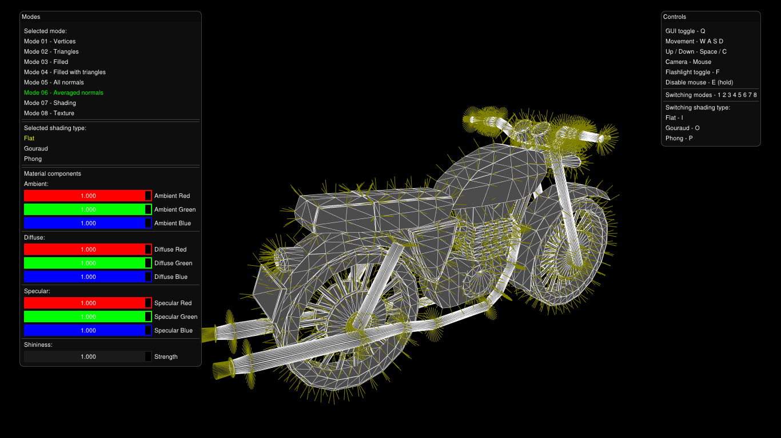
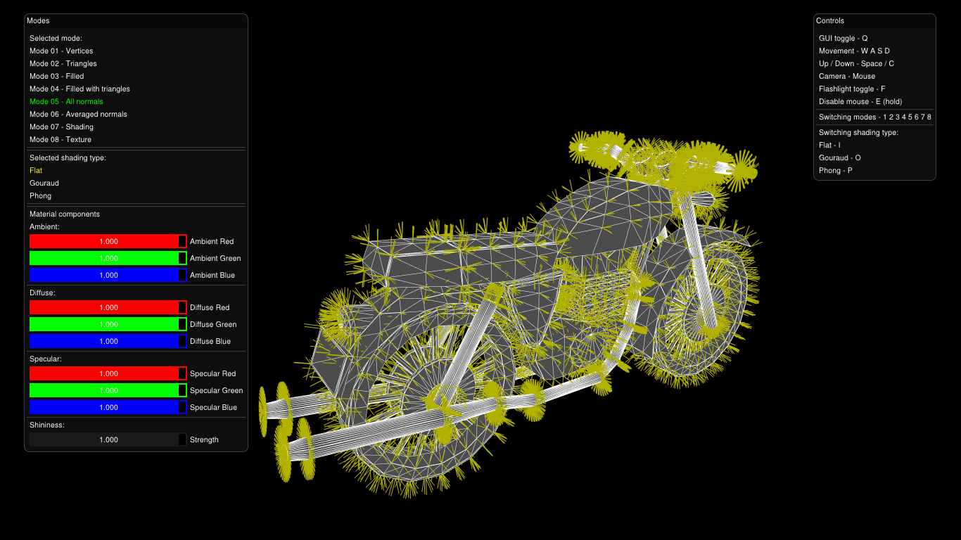
Normale – sve i usrednjene
Notes:
svako temen a ujedno i svaki obrazovani trougao ima normale
sluze za pravilo sencenje jer na osnovu njih stranice trougla gledaju u odredjenom smeru
nesurednjene normale ne daju glatke prelaze
kako svako teme obrazuje bar tri trougla, svako teme onda ima bar tri normale, ali u vecini slucajeva i vise
usrednjavanje normala je postupak gde stavaranjem novih vrednosti normala pokusavamo da izbegnemo nagle promene u bojama prilikom sencenja
usrednjene normale daju glatke prelaze

Slide 5
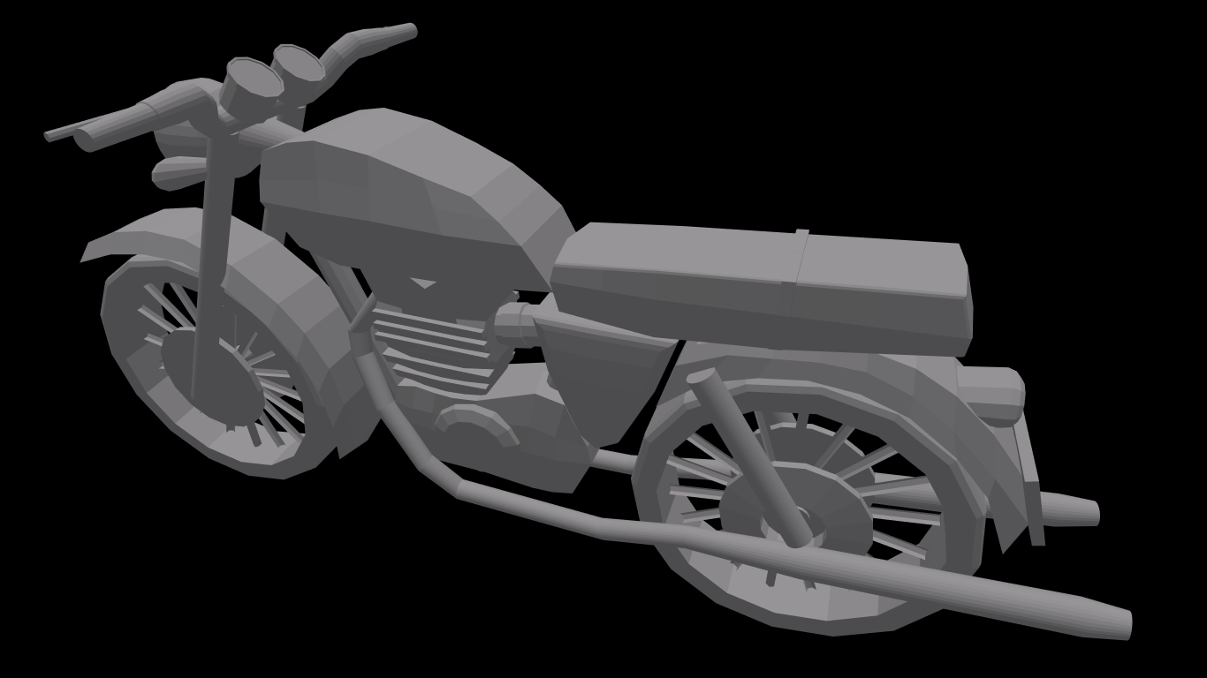
Tehnike senčenja - konstantno
Notes:
konstanto sencenje koristi neusrednjene normale
najmanje je zahtevno za izvsavanje prilikom rednerovanja i najbrze je
model prikazan ovakvim sencenjem ne odaje veliku dozu realizma
ne znaci da ovakvo sencenje nije i dalje u primeni,
moglo bi se koristiti tamo gde su performanse i iskoriscene resursa od kljucne vaznosti,
kao i stilski u retro igricama

Slide 6
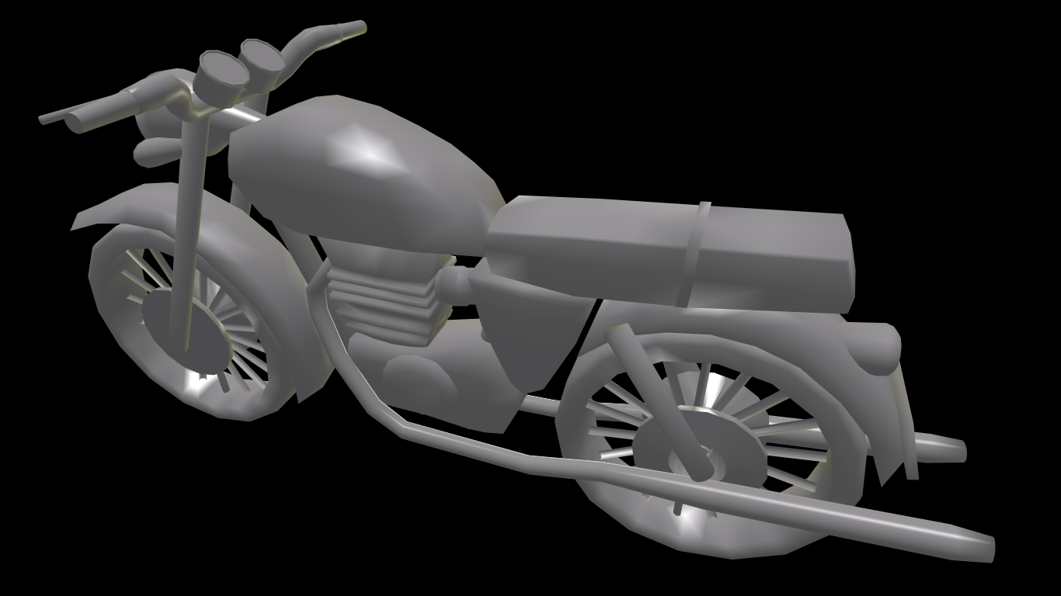
Tehnike senčenja - Guroovo
Notes:
kod ovog sencenja se koriste usrednjene normale
model osencen na ovaj nacin vec odaje vec znatno vecu dozu realizma
on izracunava boju u temenima i interpolira ih kroz trougao da se izracuna boja svakog piksela
nedostaci kod spekularnih refleksija, resio bi se problem ako bi se povecao nivo detalja
sporiji je i zahtevniji od konstantog sencenja

Slide 7
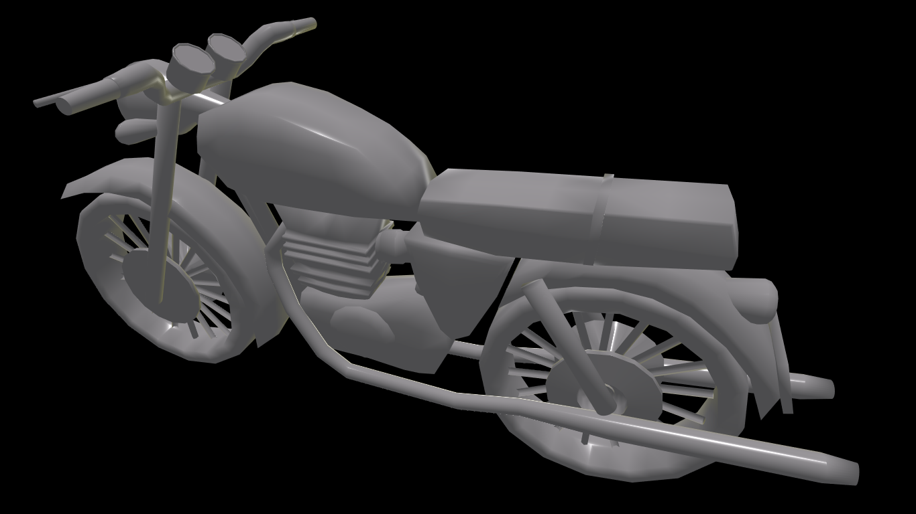
Tehnike senčenja - Fongovo
Notes:
kod ove tehnike sencenja se koriste isto usrednjene normale
model osencen na ovaj nacin vec odaje jos veci nivo realizma
on izracunava boju u temenima kao i unutar svakog piksela poligona pojedinacno
spekularne refleksije izgledaju znatno realinije
sporiji je i zahtevniji od guroovog sencenja

Slide 8
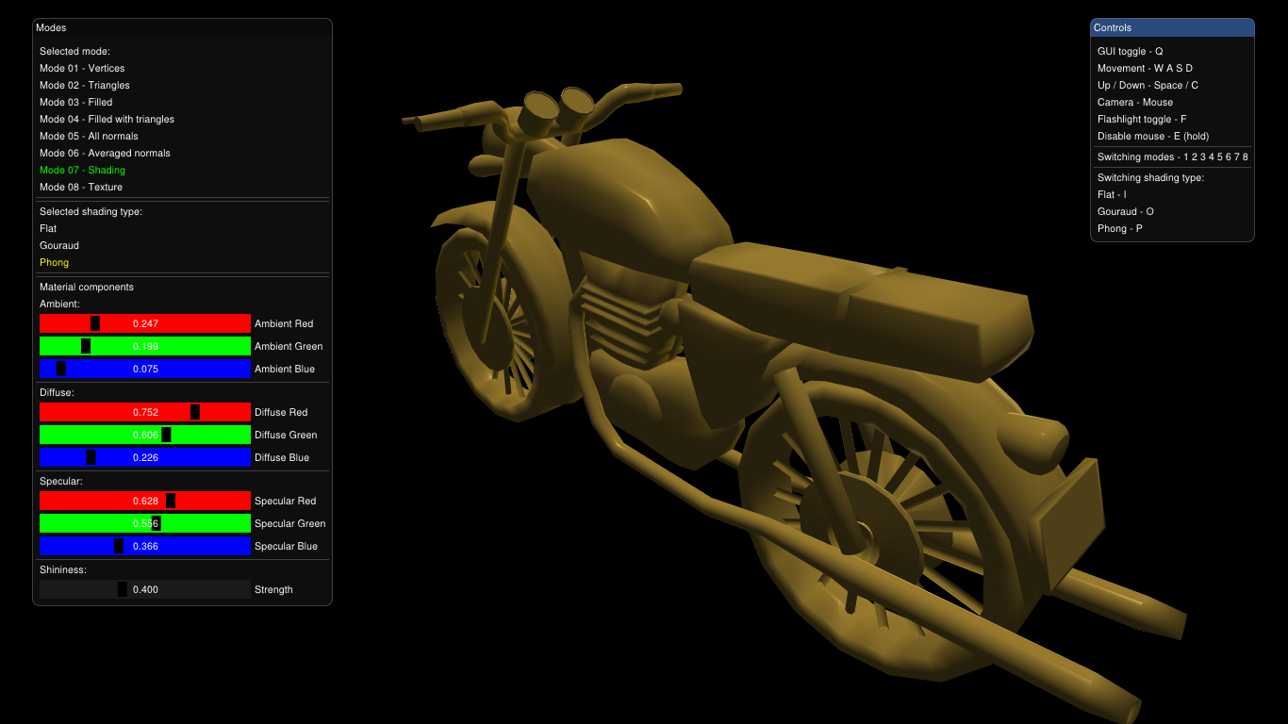
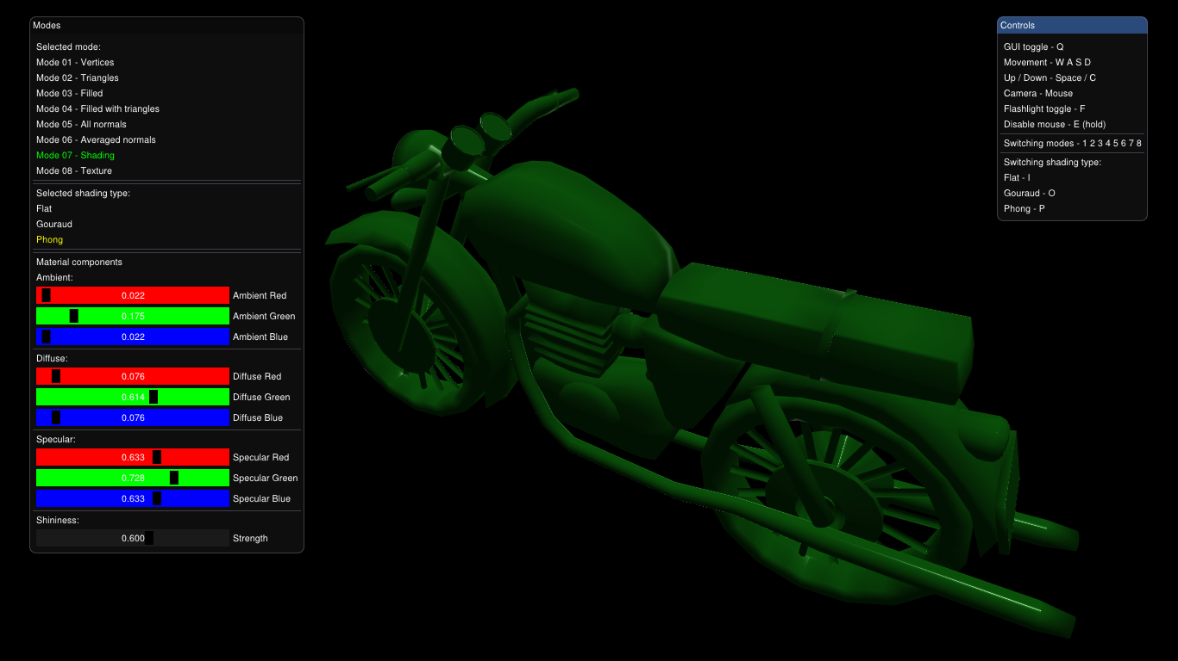
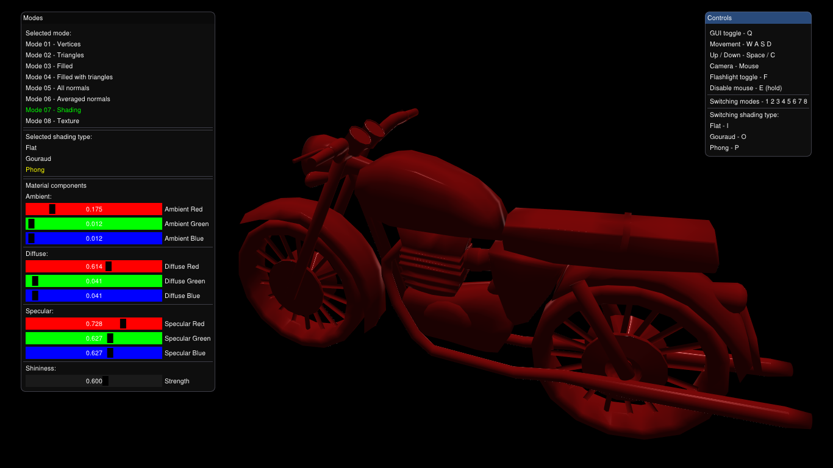
Materijali
Notes:
korisnik ima mogucnost promene svetlosnih parametara
objekat je uvek osvetljen nepromenjivim izvorima svetlost
ali korisnik ima mogucnost da menja materijalne parametre svelosnih komponenti
na ovaj nacin korisnik uz nekoliko promena parametara moze da stvori objekat sacinjen od zeljenog materijala

Slide 9
Hvala na pažnji!
Pitanja?

